Slide 1
Морской бой для гениев
Автор: Филатов Андрей Владимирович

Slide 2

Идея проекта
Создать проект и жить дальше
Этот проект создан для решения таких задача, как поиграть с друзьями в уникальный морской бой. Проект это не всегда что-то важное, а иногда и весёлое.

Slide 3

Структура
В проекте есть всего один класс Board. А также использовались следующие библиотеки: pygame, math, random

Slide 4
Выводы
Это beta-версия игры v 0.0.1, так что если кто-то хочет, чтобы игра стала лучше, то можете поддержать начинающего разработчика
Реквизиты: 2202202315706600 (Сбербанк)
Игру можно доделать до классического морского боя, добавить бонусы по типу подводных лодок, самолётов и т.п., создать базу игроков с их рекордами и т.д. Морской бой – это старая игра, которую можно разнообразить, так что не судите не по коду, а по веселью, которое вы получили во время игры!

Slide 5
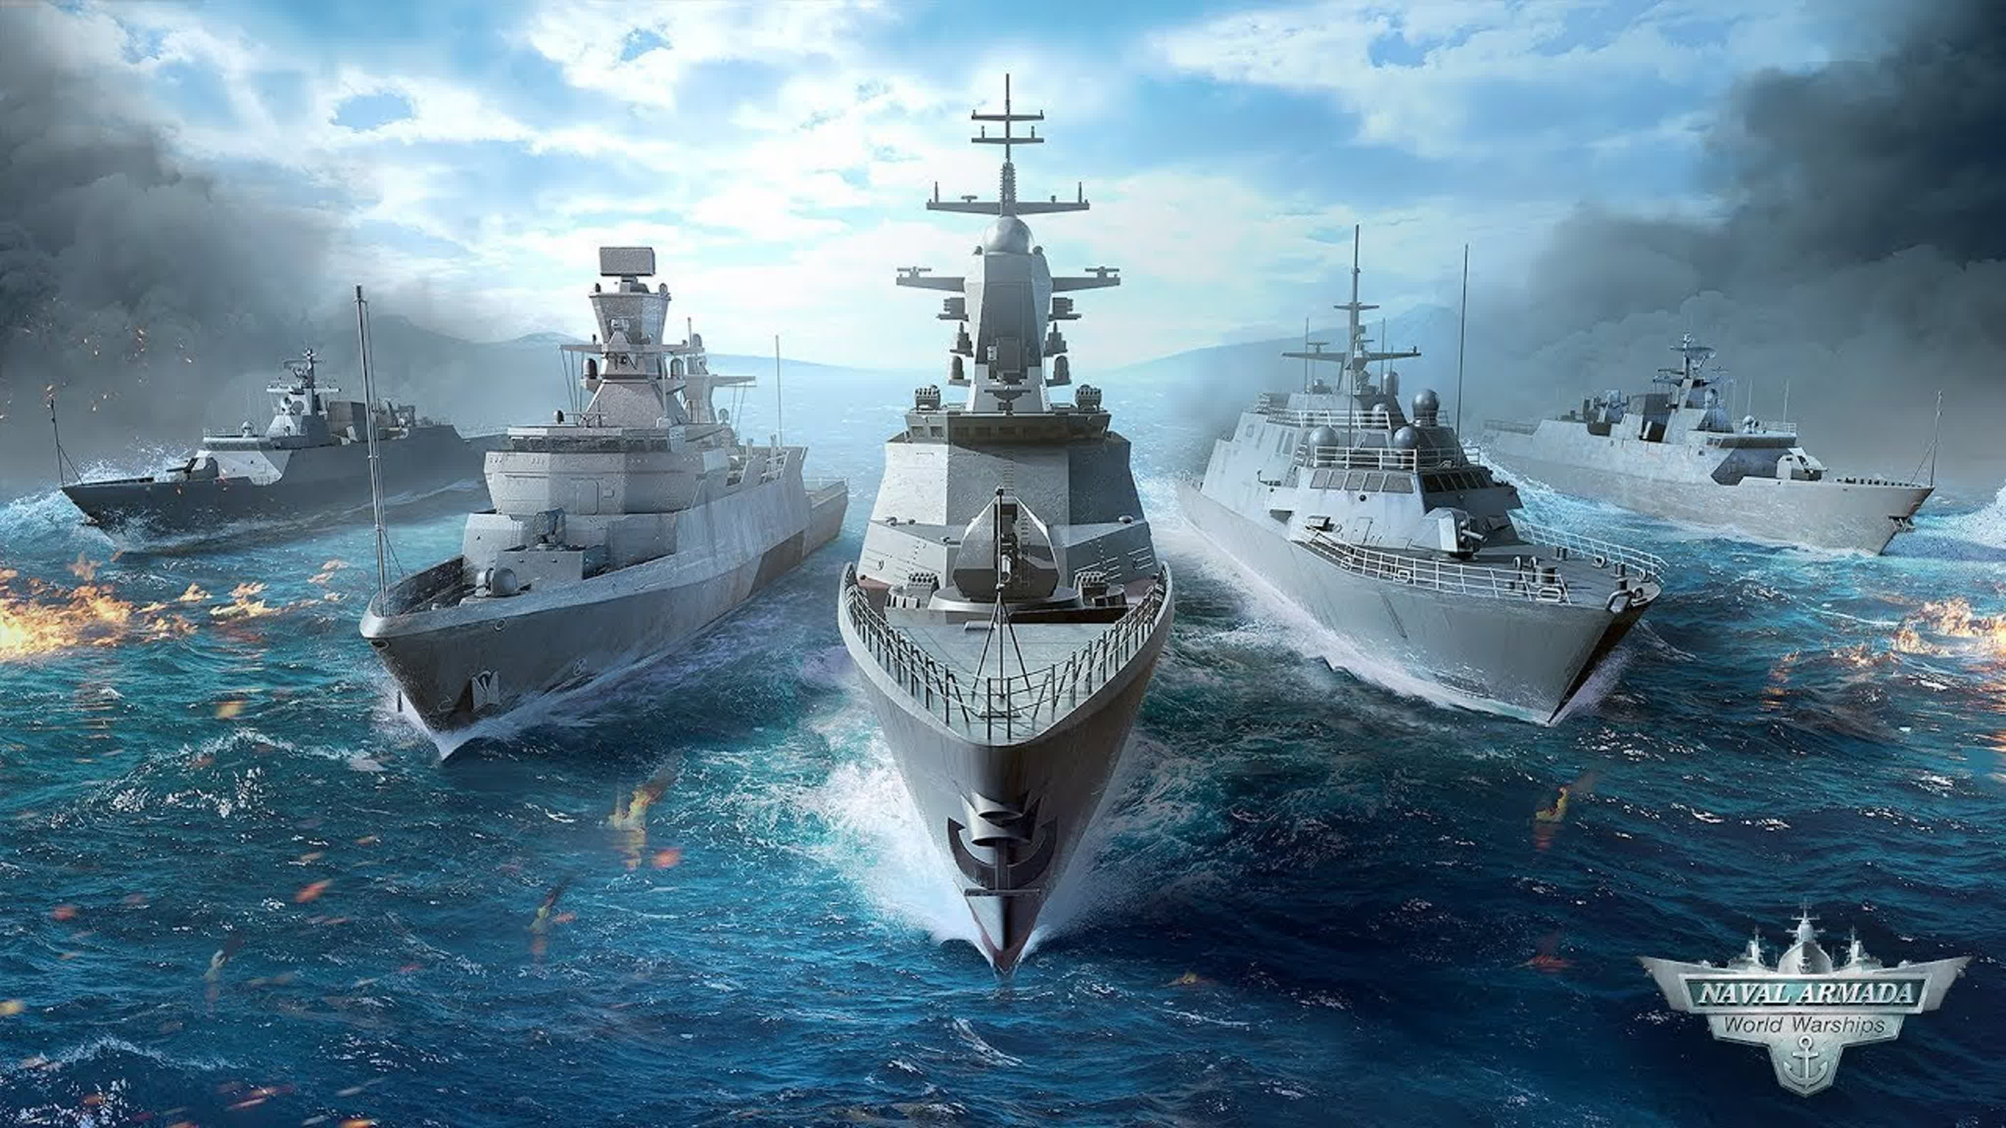
Удачи в бою, капитан

